Slide 1
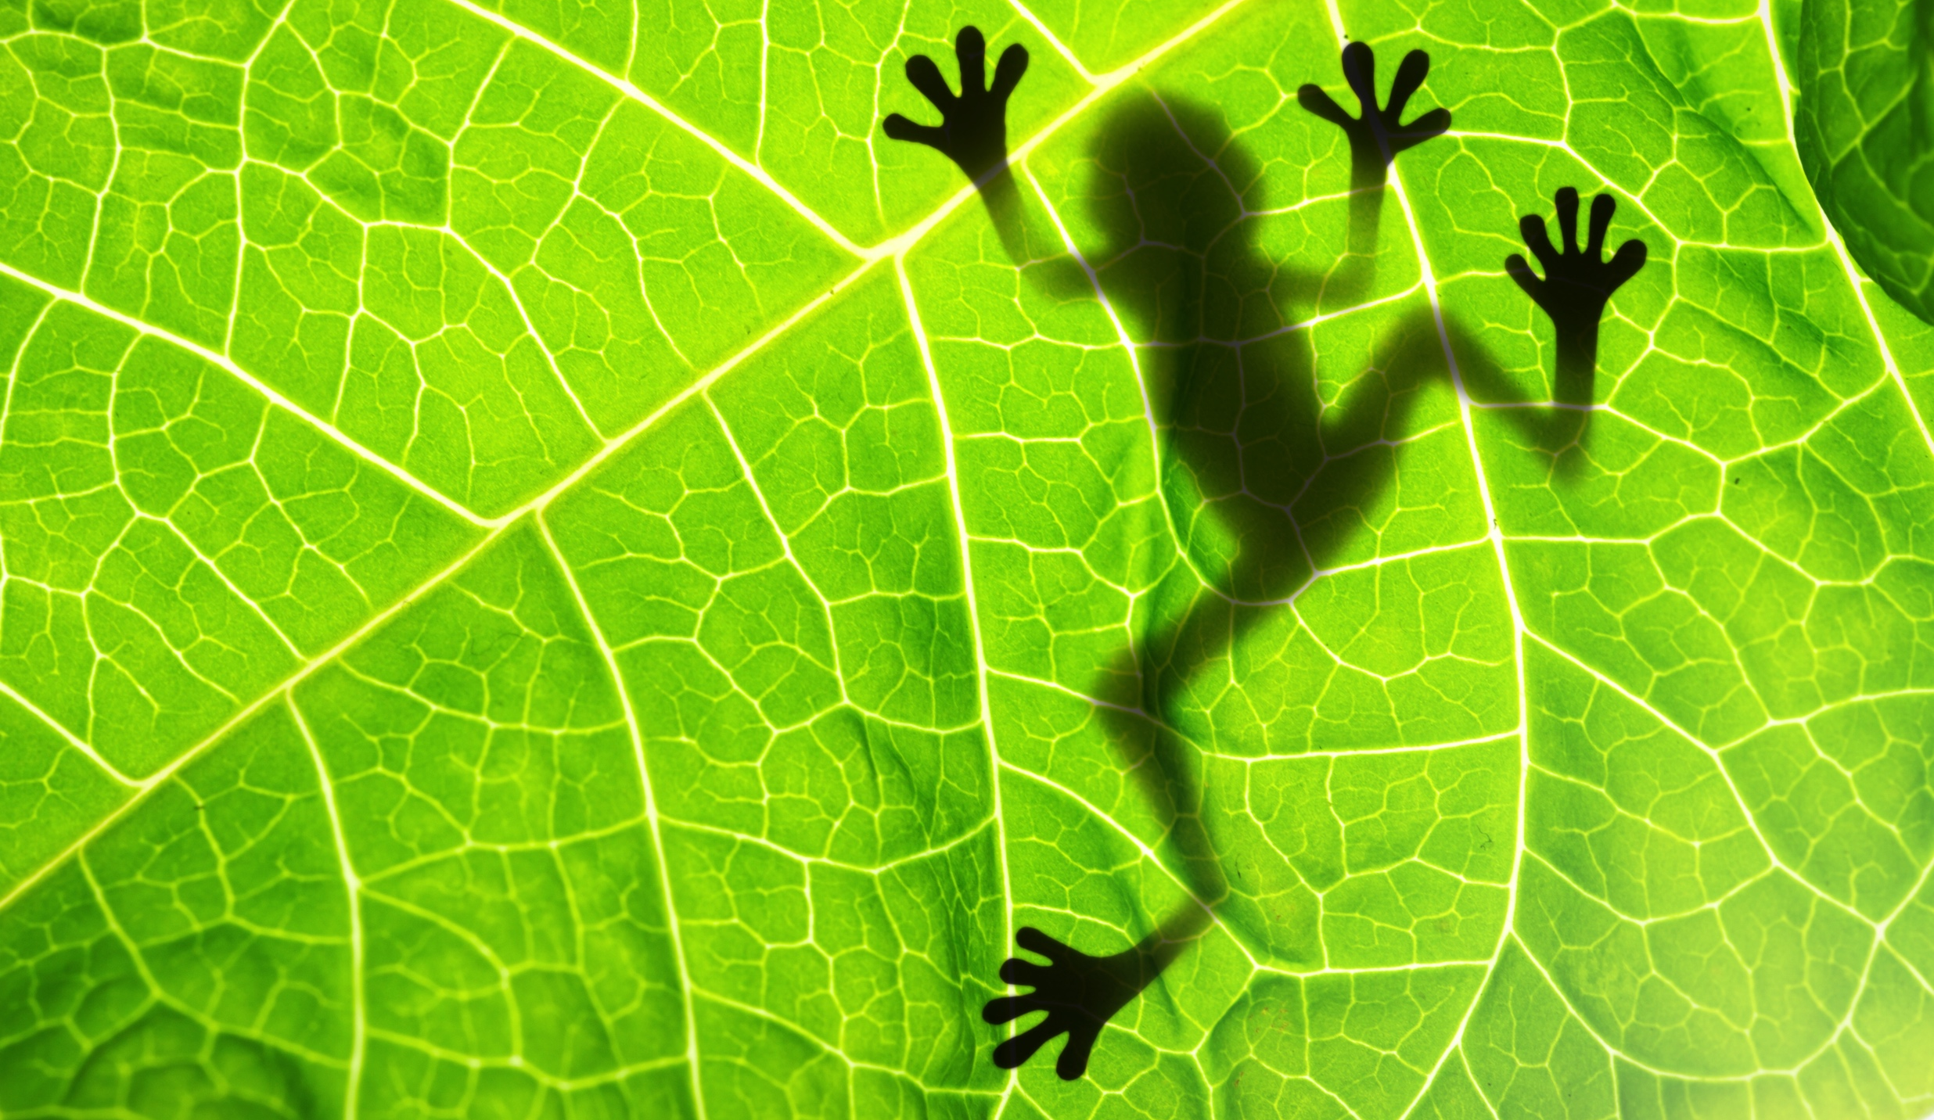

Il mondo dei viventi

Slide 2
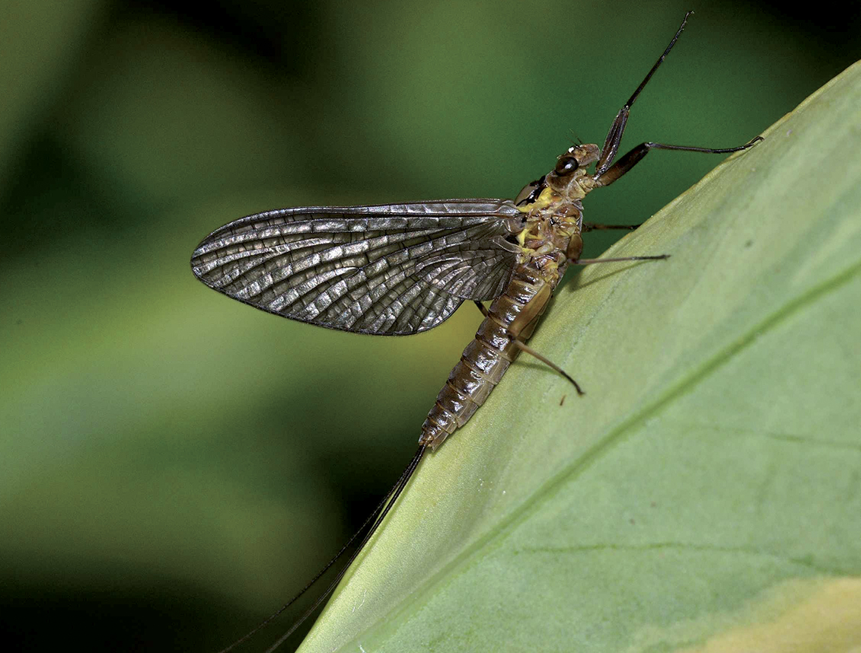
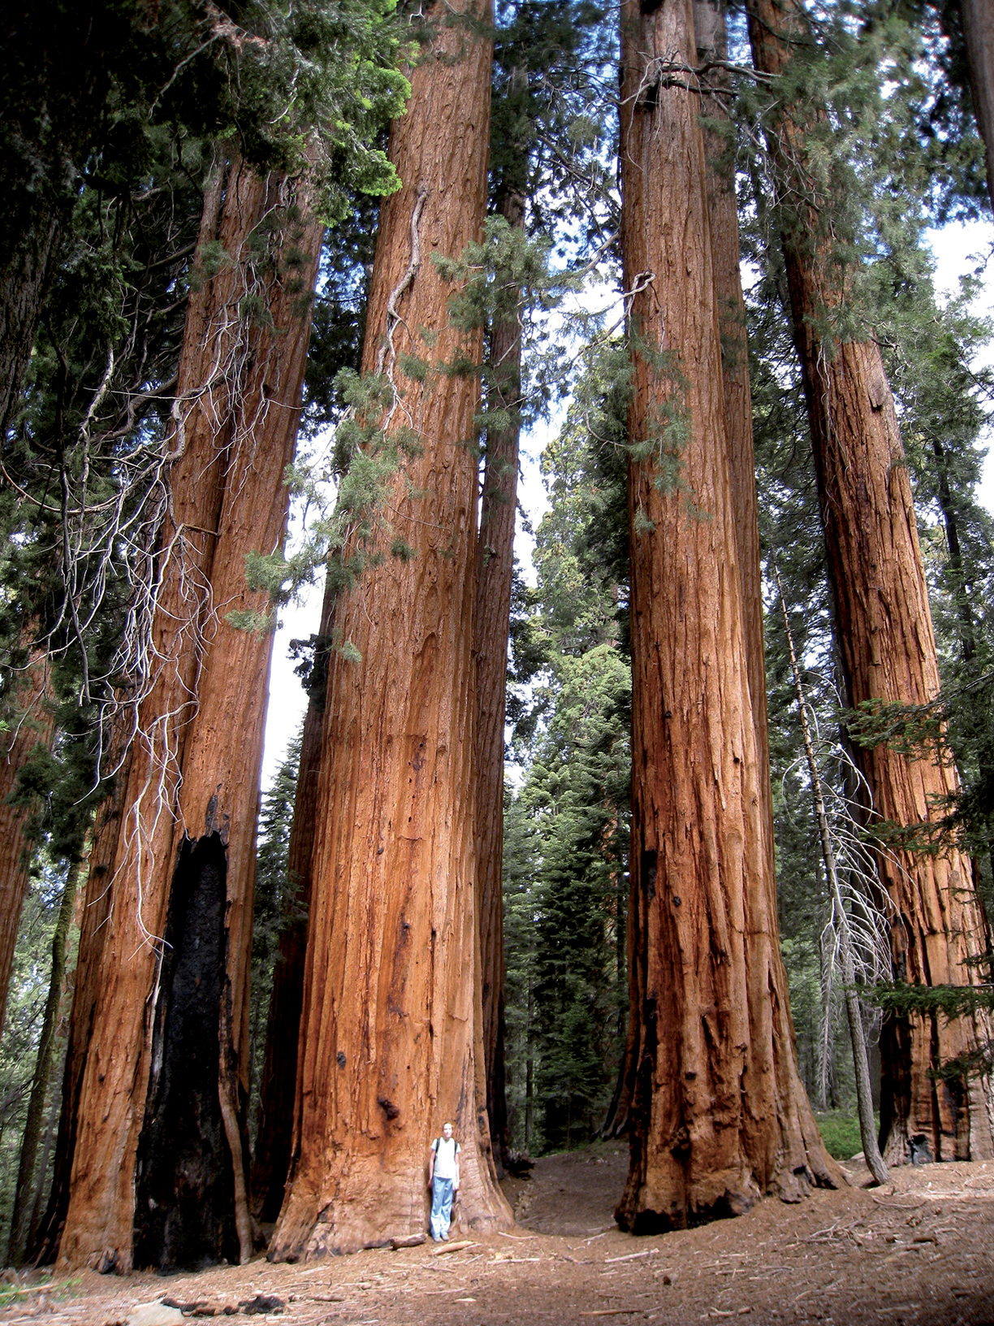
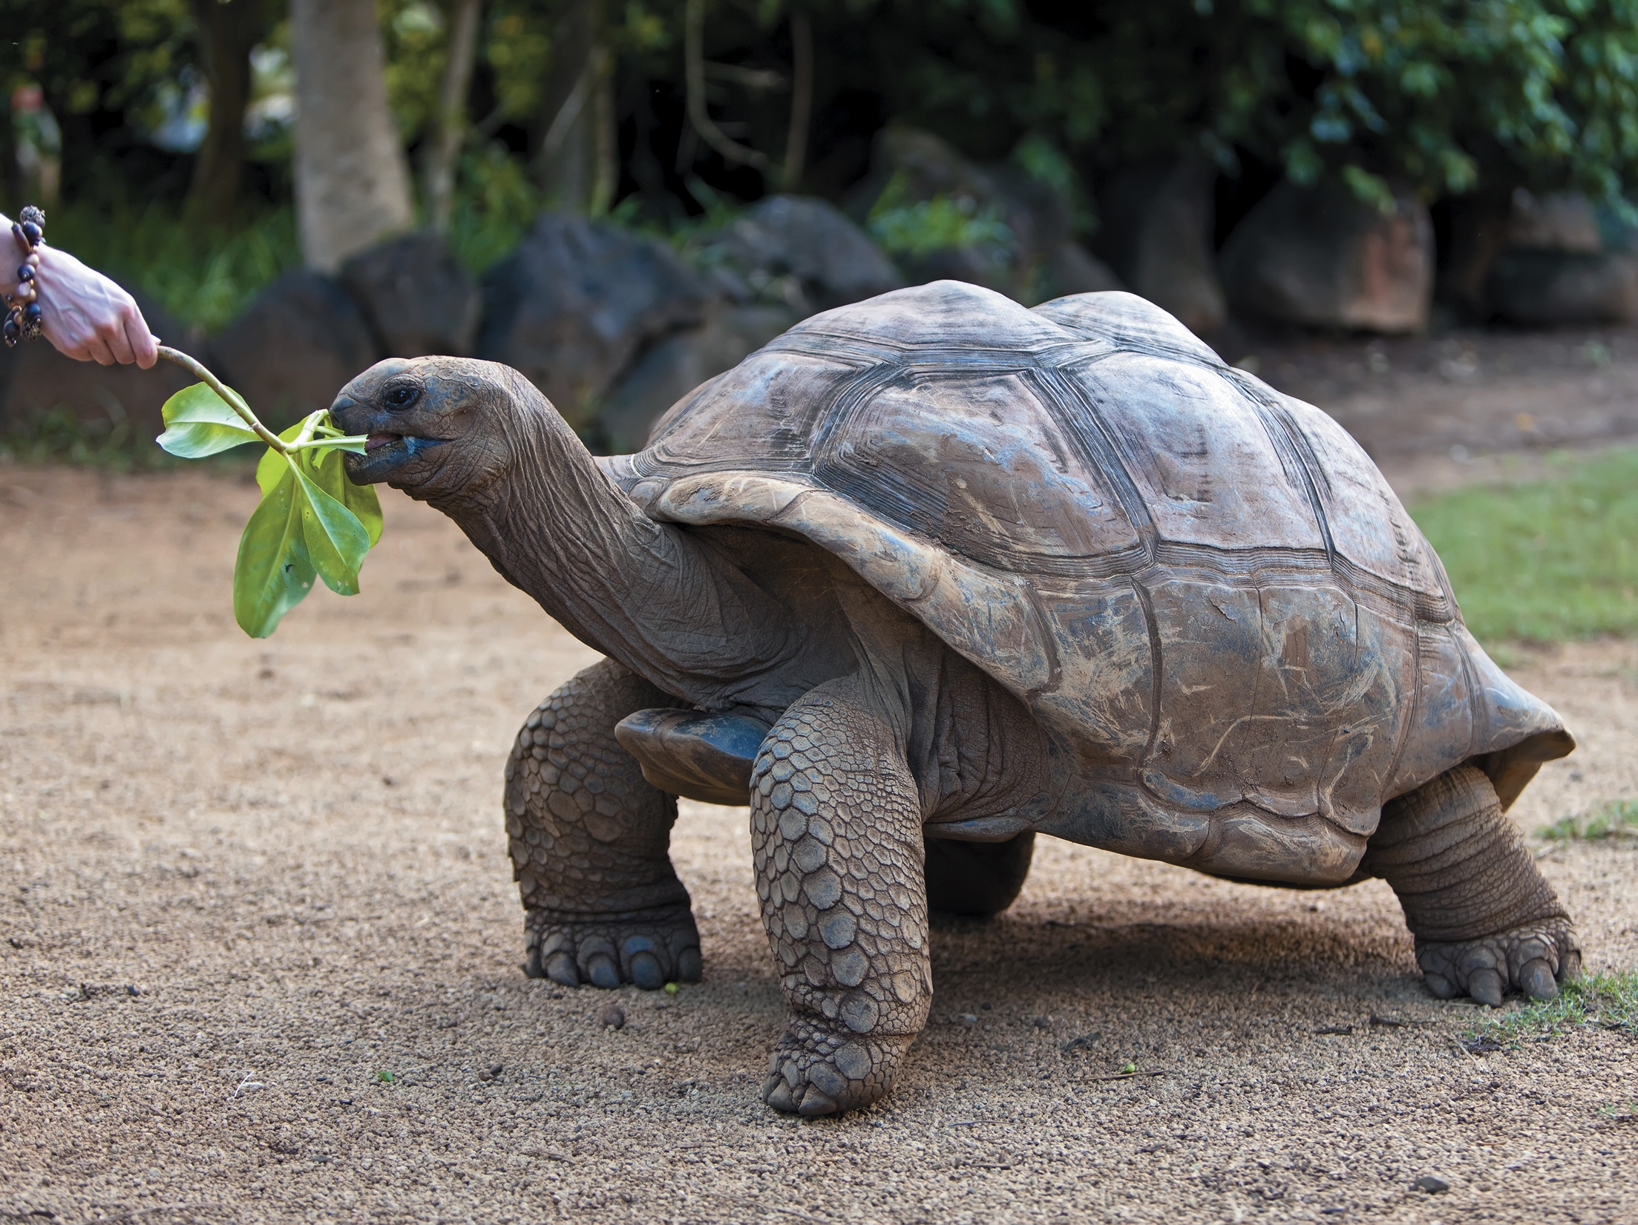

Le caratteristiche degli esseri viventi
Gli esseri viventi sono organismi molto diversi tra loro ma presentano caratteristiche comuni:

Slide 3
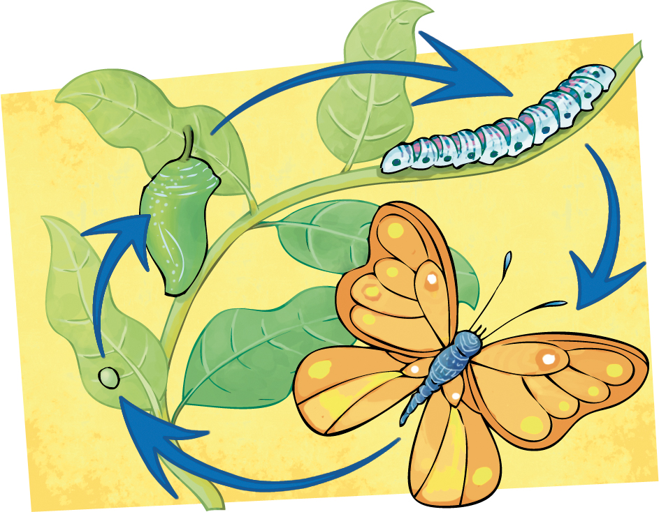
seguono un ciclo vitale
Tutti gli esseri viventi
nascono
si riproducono
invecchiano
muoiono

Slide 4
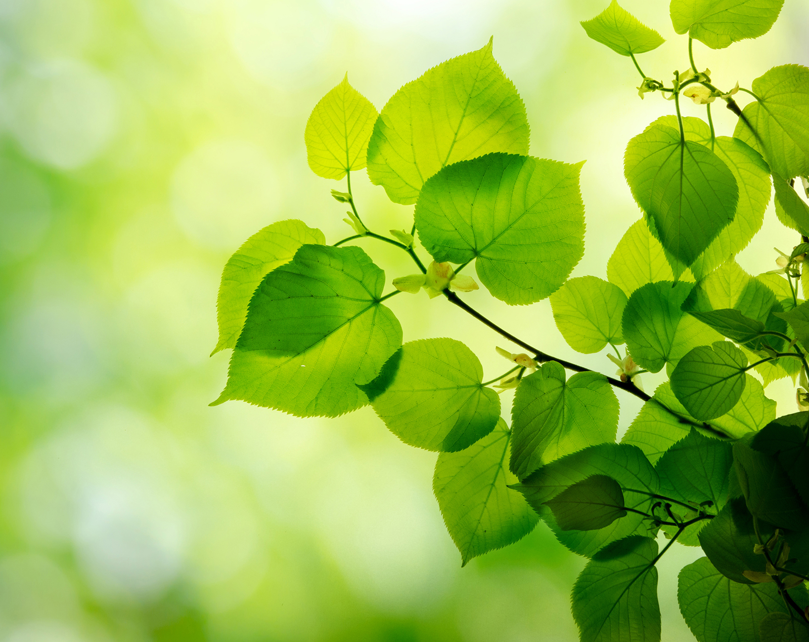
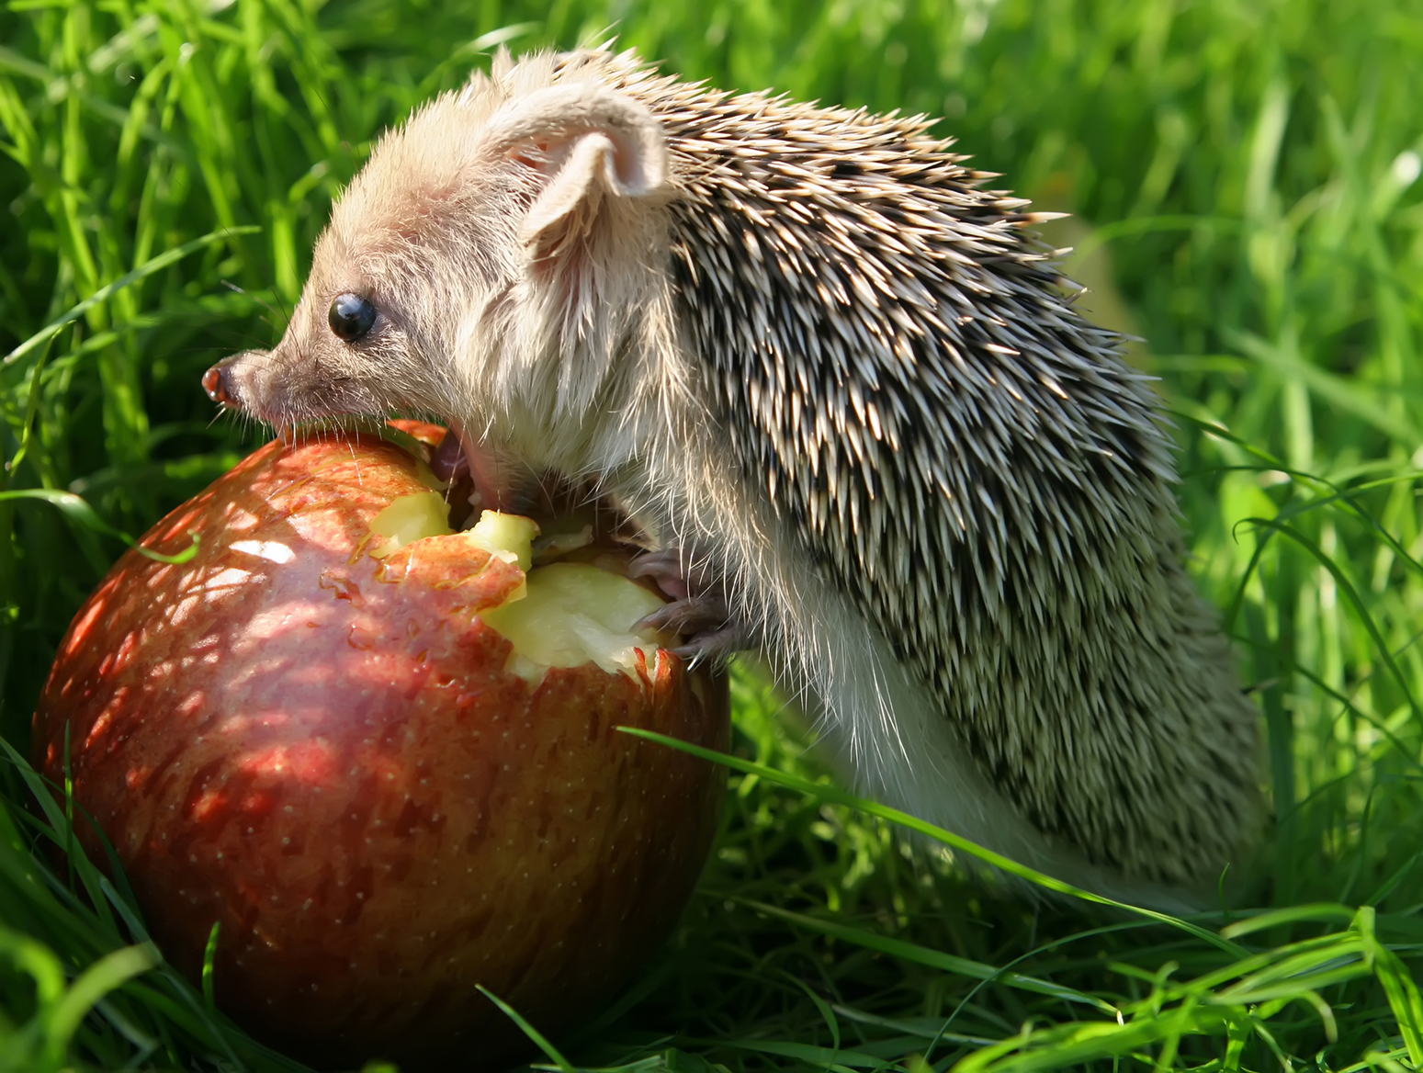
hanno bisogno di cibo
Per vivere, gli esseri viventi consumano energia e per questo hanno bisogno di cibo.
I vegetali utilizzano acqua, sali ed energia solare per produrre le sostanze organiche che li compongono sono organismi autotrofi.
Gli animali si nutrono del corpo di altri esseri viventi (piante o animali) sono organismi eterotrofi.
Gli esseri viventi trasformano il cibo: parte viene utilizzato durante il processo di respirazione per liberare l’energia necessaria alle funzioni vitali, parte viene trasformato nelle sostanze organiche costitutive del loro corpo.

Slide 5
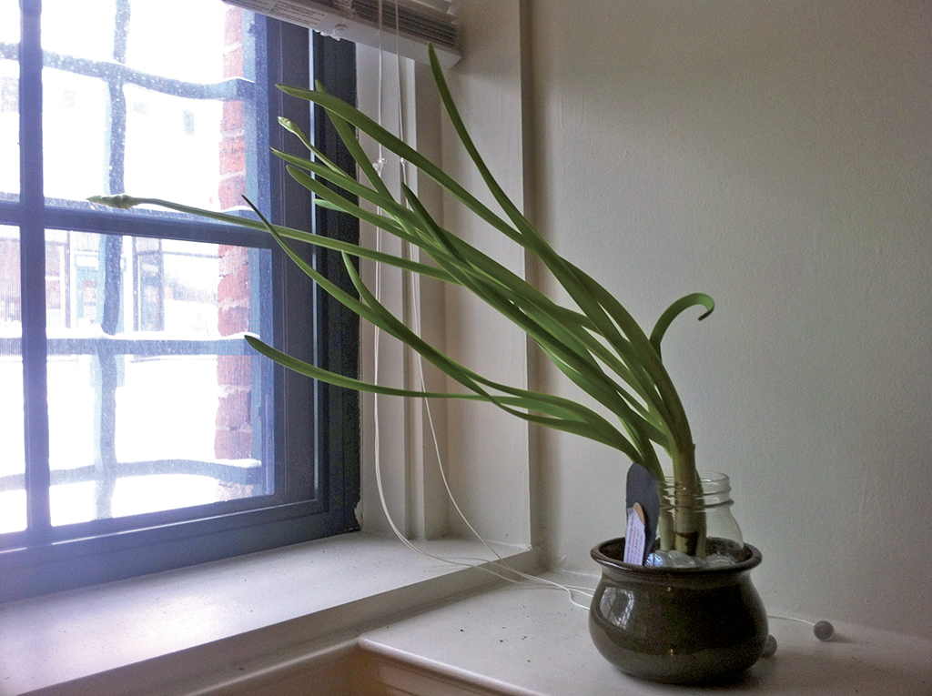
reagiscono agli stimoli
Animali e piante sono dotati di movimento proprio e sono in grado di reagire agli stimoli.
Una reazione a uno stimolo è la risposta di un organismo vivente a una particolare caratteristica dell’ambiente in cui vive.
Un esempio di reazione a uno stimolo ambientale è il fototropismo: le piante crescono piegando il fusto e le foglie nella direzione dei raggi solari.

Slide 6
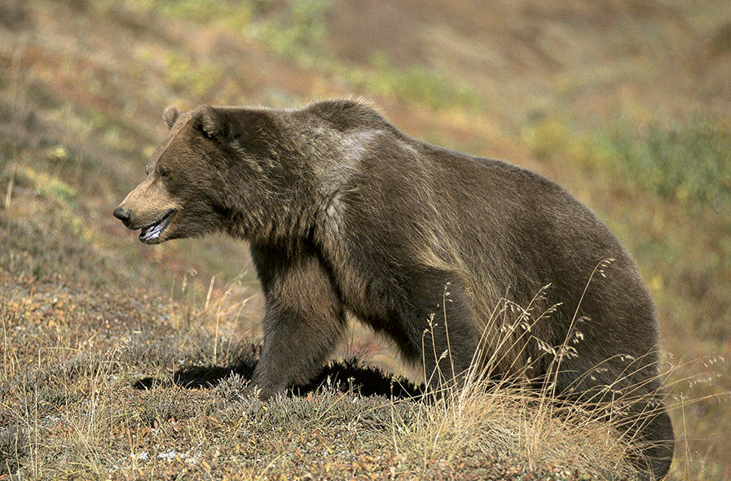
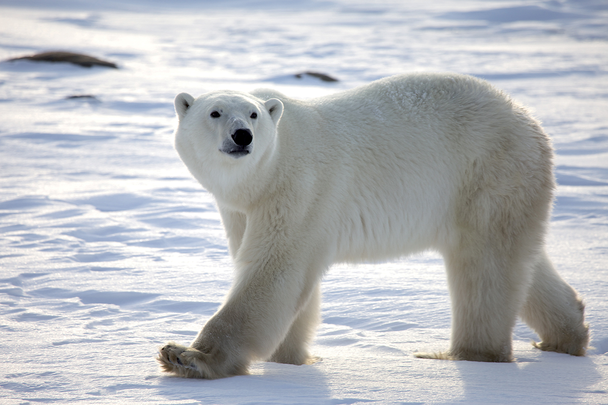
si adattano all’ambiente
A seconda dell’ambiente in cui vivono, animali e piante modificano nel corso del tempo le loro caratteristiche: questo fenomeno prende il nome di adattamento ed è il risultato di un lungo processo di evoluzione.
L’adattamento all’ambiente genera la varietà.
Poiché gli ambienti della Terra sono tra loro molto diversi, di uno stesso animale esistono diversi “modelli”.

Slide 7
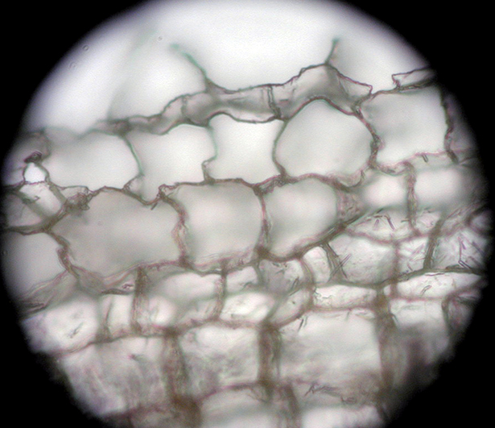
La scoperta della cellula
Nel 1665 il fisico inglese Robert Hooke osserva con il microscopio che la corteccia di un albero di sughero è formata da tante cellette poste le une accanto alle altre: le cellule.
Nell’Ottocento gli scienziati tedeschi Mathias Schleiden e Theodor Schwann, formulano la teoria cellulare:
la cellula è la più piccola unità vivente, capace di compiere tutte le funzioni vitali;
tutti gli organismi viventi sono formati da una o più cellule;
ogni cellula nasce da un’altra cellula, si riproduce e muore.

Slide 8
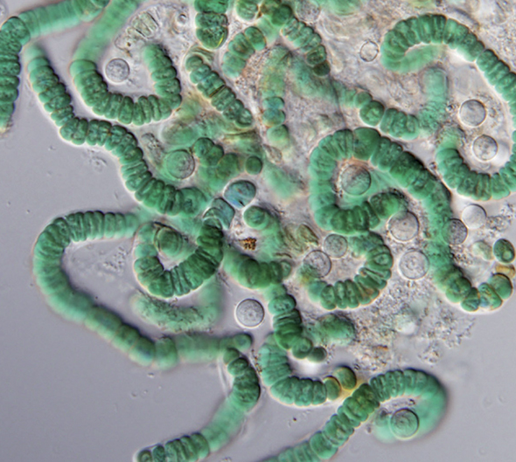
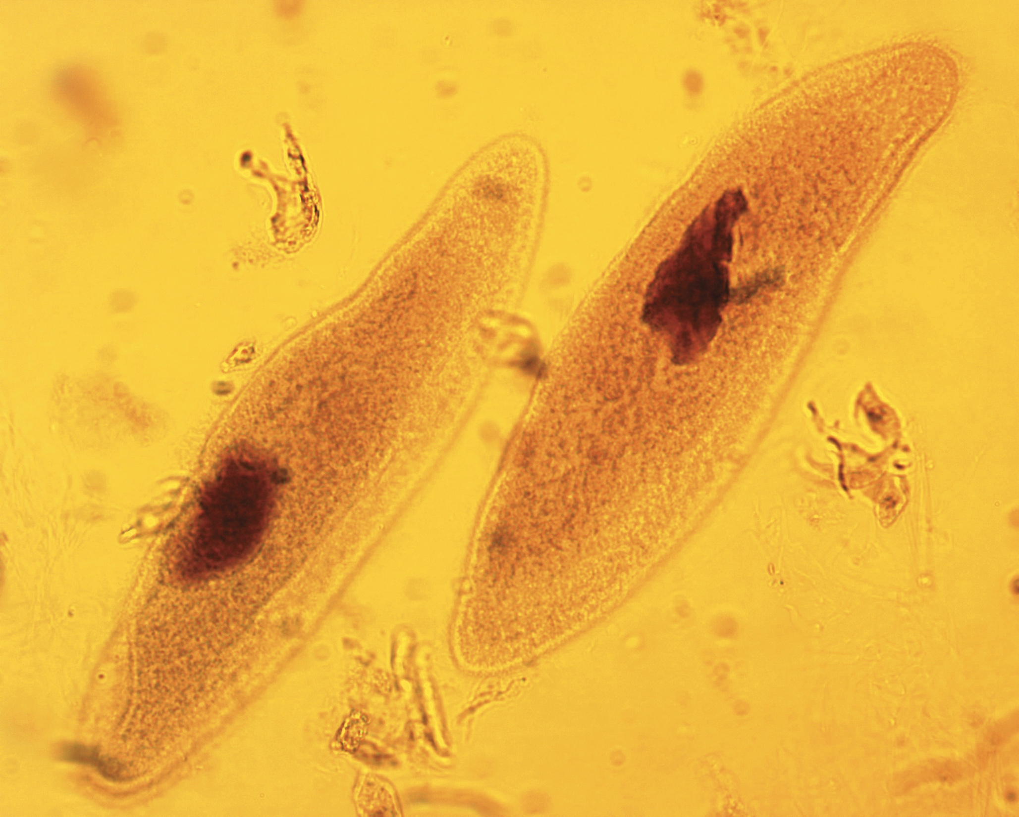
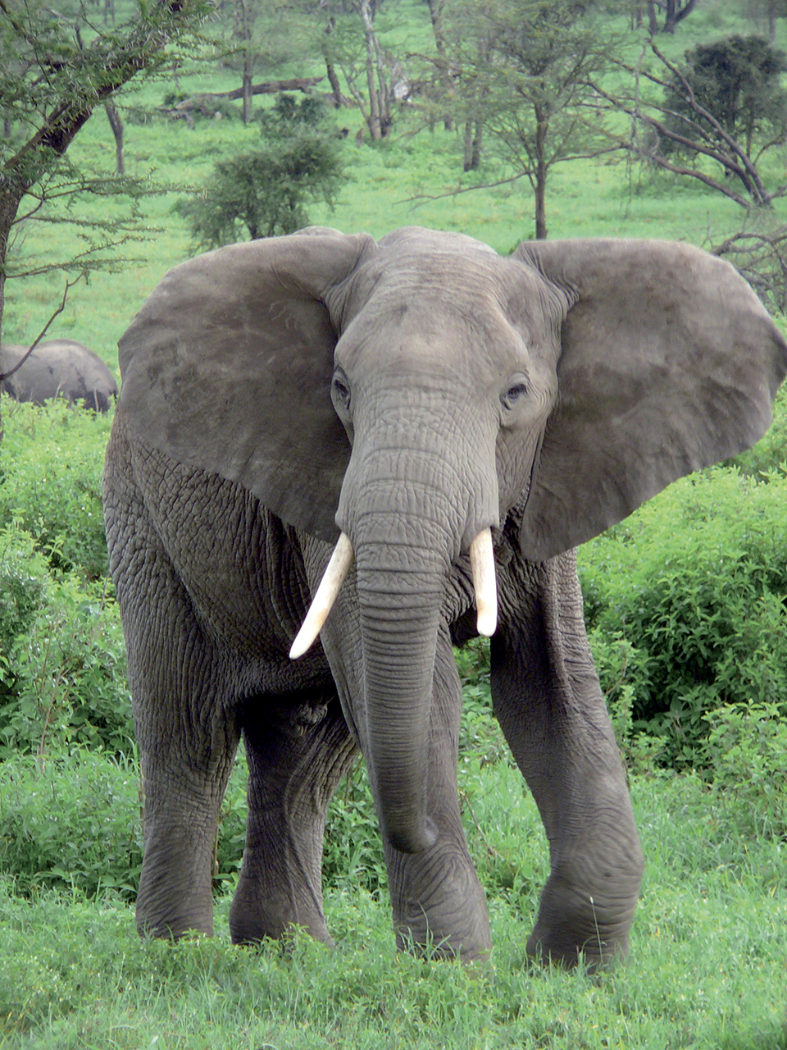
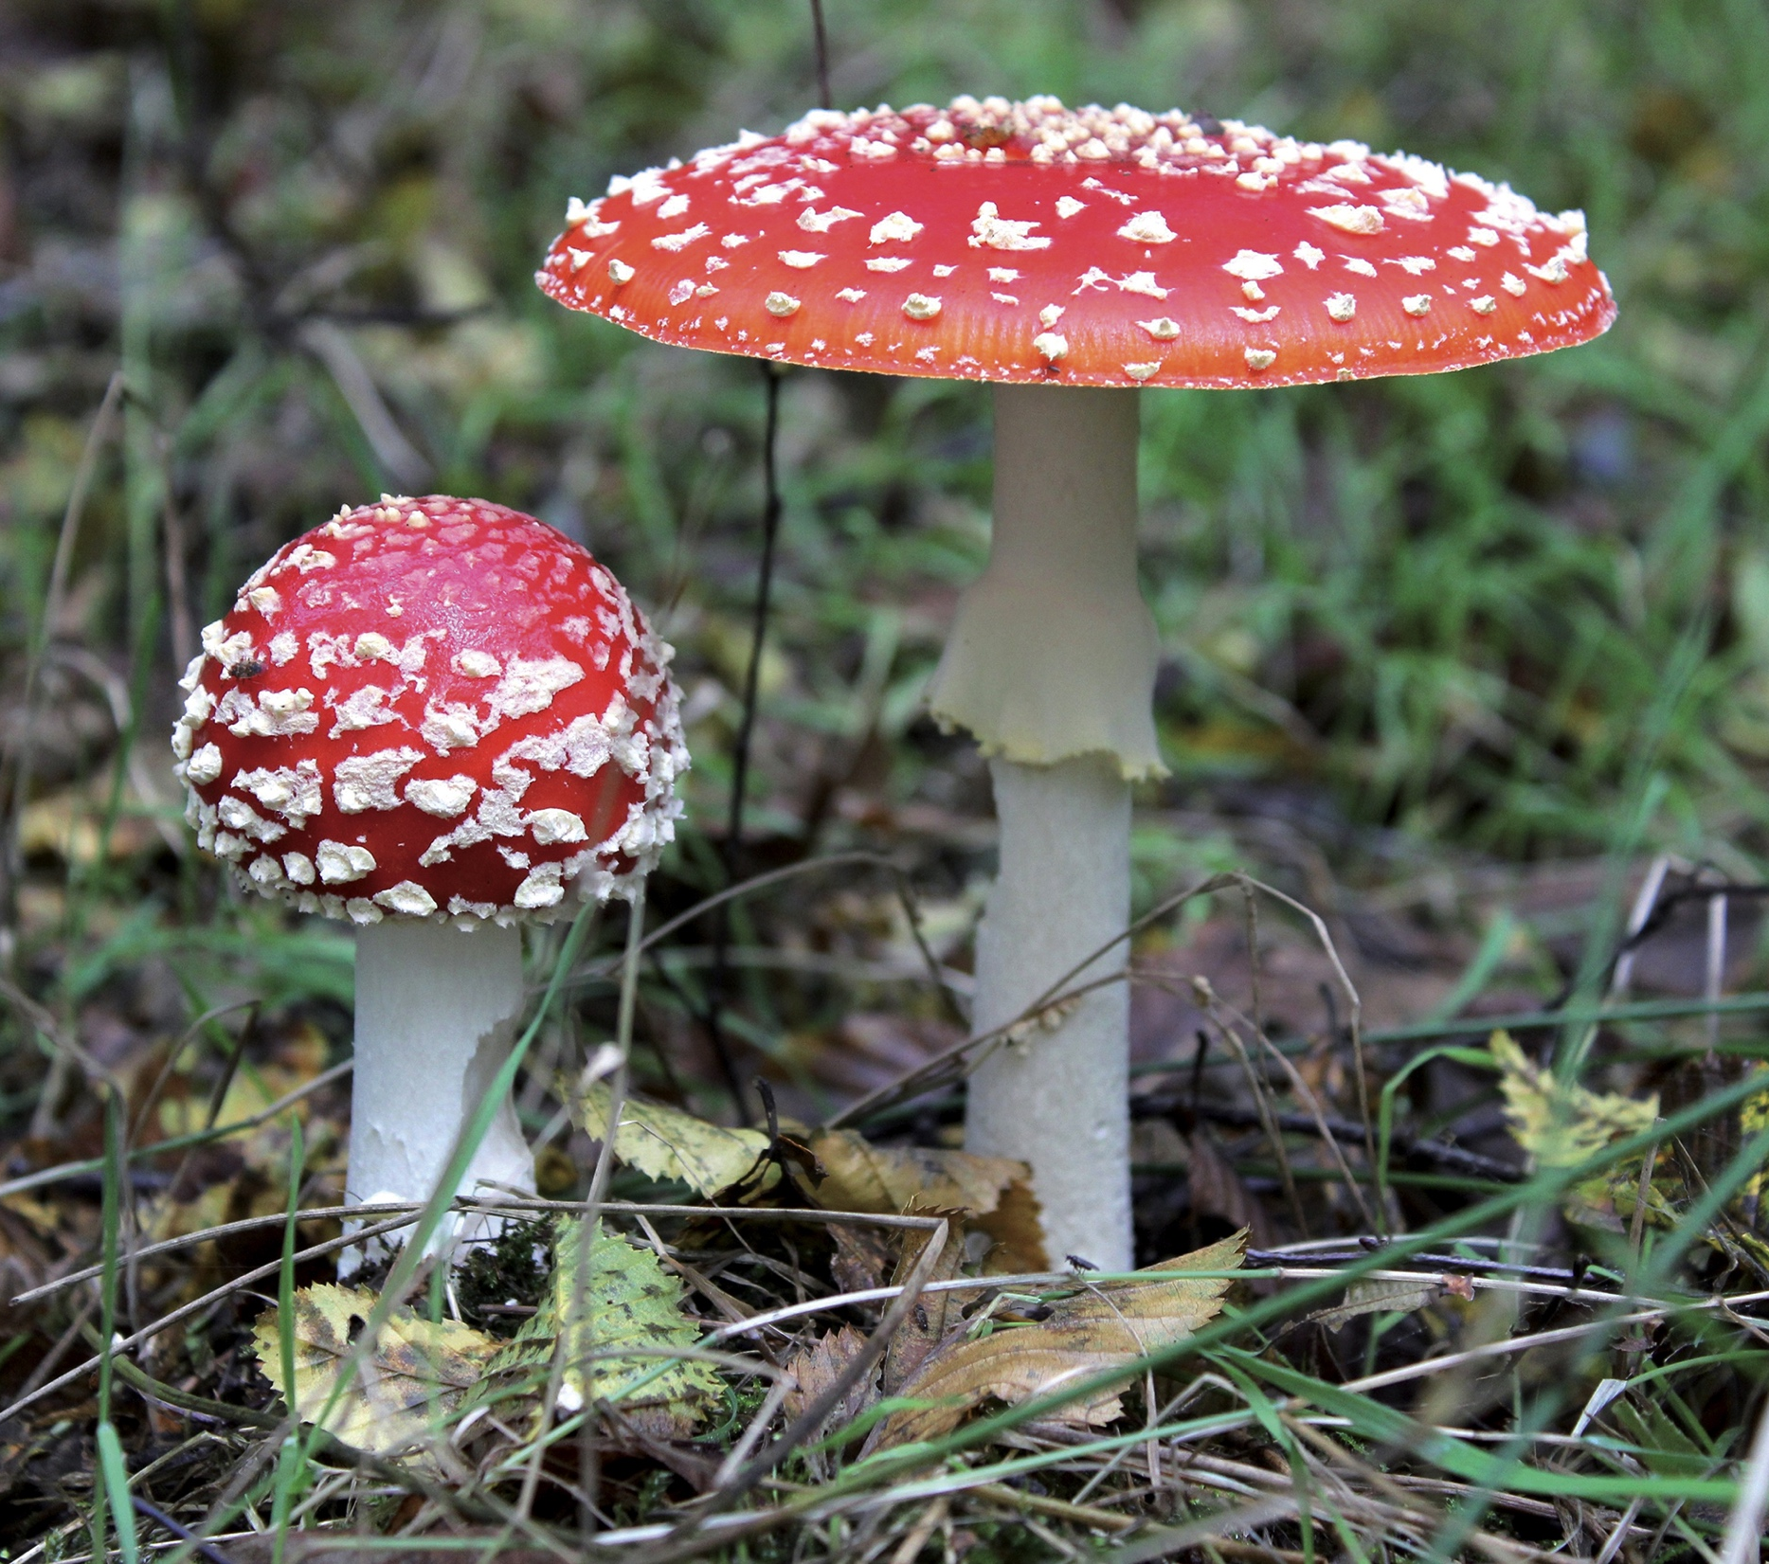
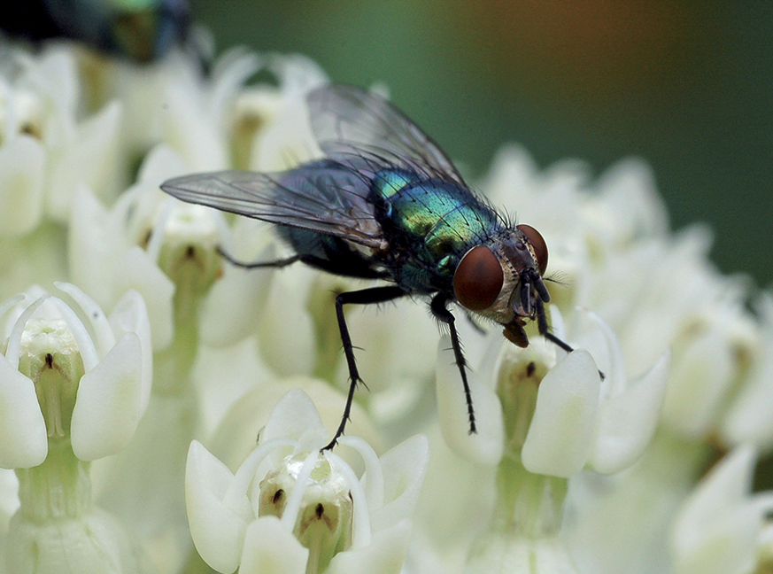
Gli organismi si dividono in:
unicellulari formati da una sola cellula (batteri, protisti, alcuni microrganismi di acqua dolce)
pluricellulari formati da più cellule che collaborano insieme (animali, piante, funghi)

